Slide 1


Slide 2
Code For Better_Hackthon
基于Google服务器算法开发的微信课程表小程序

Slide 3
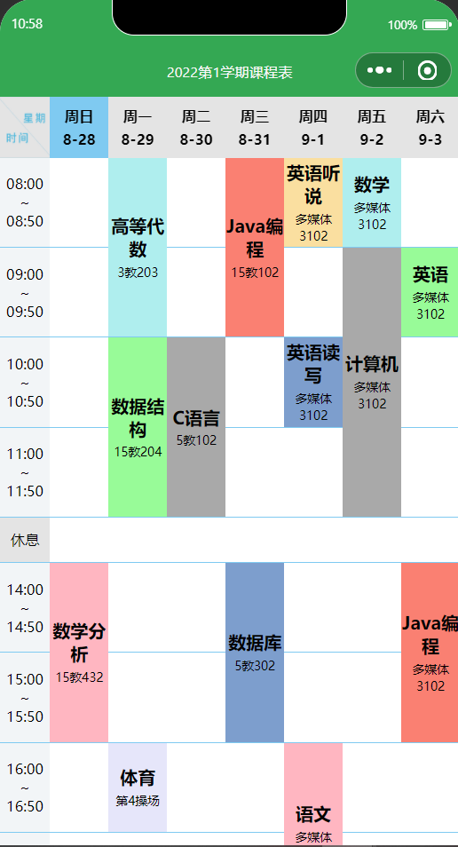
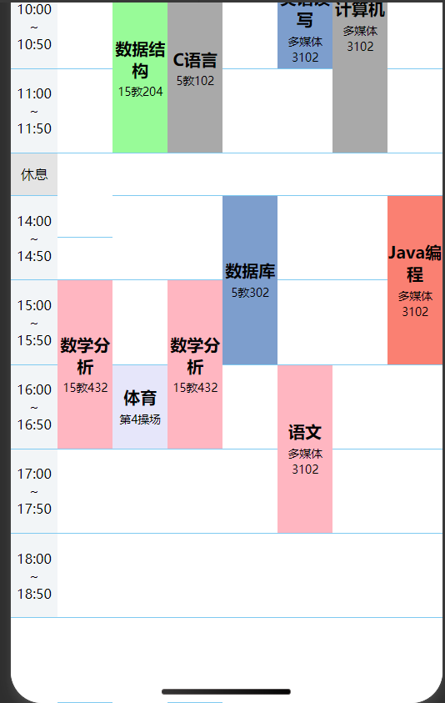
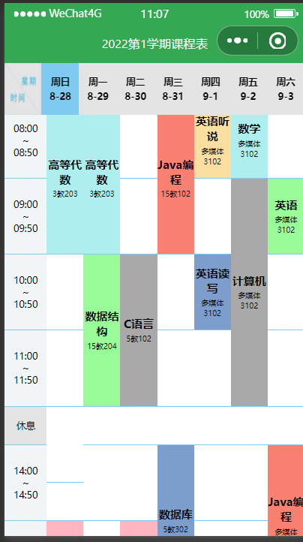
Code For Better_Hackthon
作品内容截图

Slide 4
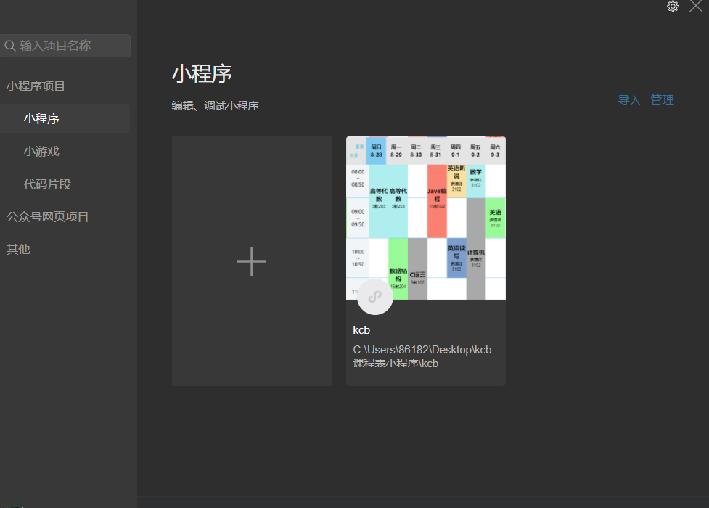
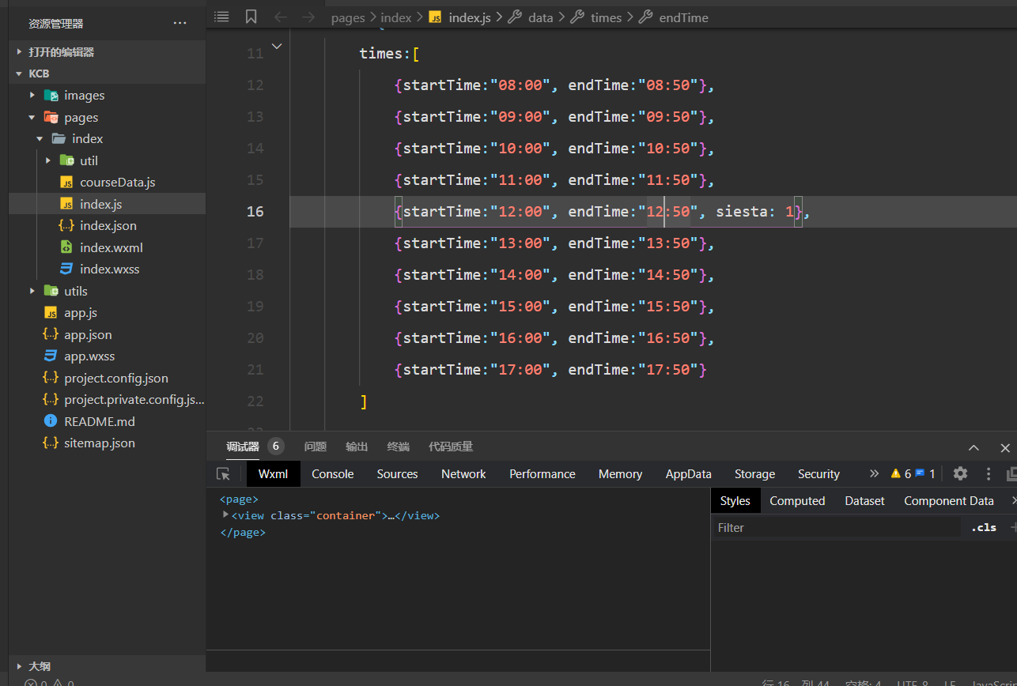
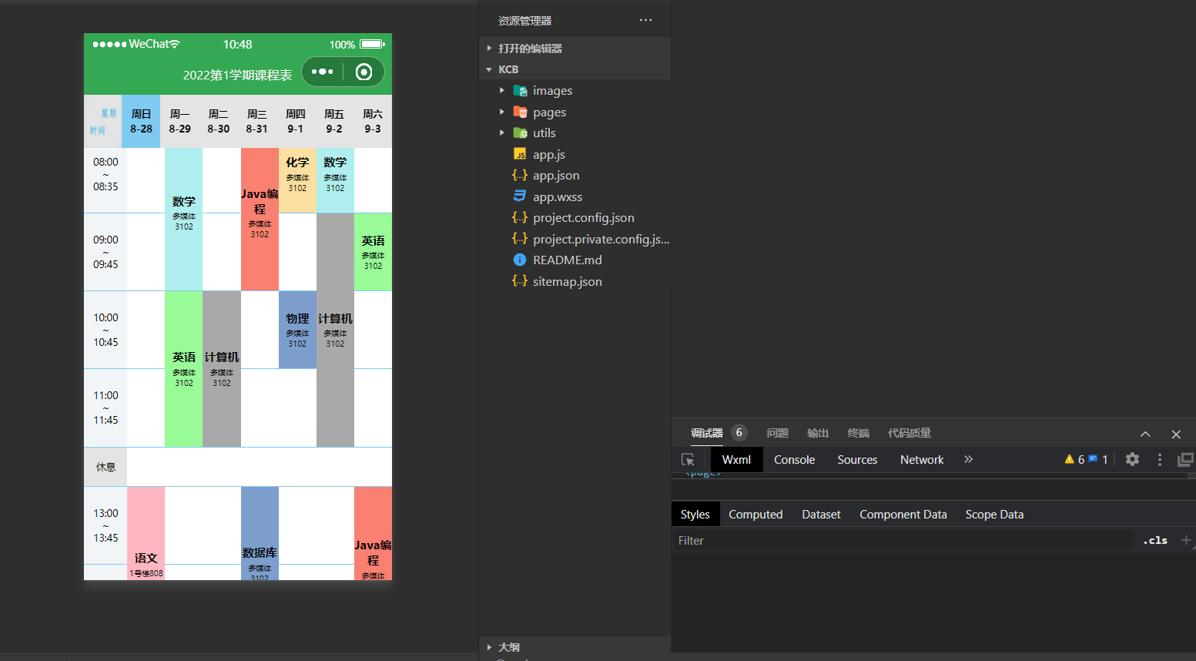
Code For Better_Hackthon
安装使用步骤：
1下载解压kechengbiao
2下载适配微信开发者工具
3安装微信开发者工具
4打开点击导入文件 如图1
5注册自己的APPid，导入文件
6打开使用，可进行编辑
图1
图2
指南：
1修改上课时间：pages->index下的startTime与endTime 如图2
2修改课程内容
一：修改课程名字、上课地点、课程编号：分别对应name、room、bgcolor
二：增加减少课程：增加使用代码{count:1, name:“课程”, room:“地点”, bgcolor:“#编号"},
减少直接删去所操作的一行代码

Slide 5
Code For Better_Hackthon
团队介绍：Google未来
团队成员：朱鹏辉、孟潇倩
联系方式：
qq：1749077586

Slide 6
Code For Better_Hackthon
使用了什么谷歌技术：
微信小程序开发学习于谷歌开发，应用于国内平台
作品带来什么价值：
以往的课程表开发与使用往往需要软件支持，很是不方便，而设计一款仅仅打开微信，打开谷歌，打开网页就能获取课程表的便携小程序有个很大的便利性
改变了生活的什么方面
可以摒弃一些不必要的占内存的软件，避免了程序的冗余与消耗，节省了计算机空间，也节省了服务器的使用与维护

Slide 7
Code For Better_Hackthon
谢谢观看
团队：Google未来

